Slide 1
Naslovi in naslavljanje v internetu
Informatika
III. Gimnazija maribor
Vir: https://lusy.fri.uni-lj.si/ucbenik/book/index.html

Slide 2
Protokoli, MAC in IPv4 naslov naprave
TCP/IP (protokol za nadzor prenosa, ang. Transmission Control Protocol - TCP ter internetni protokol, ang. Internet Protocol - IP) je protokol, ki ga uporabljamo za pošiljanje podatkov (paketov) med napravami znotraj lokalnega omrežja in med različnimi lokalnimi in globalnimi omrežji.
TCP/IP protokol za dostavo paketov podatkov potrebuje:
a) naslov naprave na internetu (IP naslov) in
b) fizični oz. strojni naslov naprave (MAC naslov) znotraj lokalnega omrežja.

Slide 3
MAC (strojni) naslov
Strojni (ang. Media Access Control - MAC) naslov je zapisan v napravo že pri izdelovalcu in ga običajno ne spreminjamo.
Sestavljen je iz 48 bitov, zapišemo pa ga s šestimi dvomestnimi šestnajstiškimi števili, ločenimi s pomišljajem (OS Windows) ali dvopičjem (OS Linux in Mac OS X) – npr. 9C-5C-8E-83-34-10

Slide 4
IP naslov
IP (ang. Internet Protocol - IP) naslov je pomemben za komunikacijo med napravami na omrežni plasti (plast 3). Predstavlja naslov računalnika v omrežju.
V omrežju ima podobno funkcijo kot za pošto naslov našega stanovanja. Neki napravi v omrežju ga dodelimo s programom in ga lahko tudi spreminjamo.
Naprave v istem lokalnem omrežju morajo imeti različne IP naslove, sicer pride do spora (napaka).
Poznamo dve vrsti IP naslovov: IPv4 in IPv6.
IPv6 naslove so razvili zato, ker je začelo primanjkovati IPv4 naslovnega prostora.

Slide 5
IPv4
IPv4 naslov je sestavljen iz 32 bitov.
Zapišemo ga kot 4 desetiška števila,
od 0-255, ločena s piko, primer: 192.168.1.123
ali dvojiško – skupaj 32 bitov: 11000000 10101000 00000001 01111011
( prve 3 številke predstavljajo številko omrežja, zadnja pa številko računalnika )
IPv6
IPv6 naslov je sestavljen iz 128 bitov, kar pomeni, da lahko naslovimo veliko več naprav, kot pri IPv4. Zapisujemo ga z osmimi štirimestnimi šestnajstiškimi števili, ločenimi z dvopičji (številke 0-9 in črke A-F).
Če je eno ali več števil zaporedoma 0, jih lahko izpustimo (nastaneta dve dvopičji). Dovoljen je tudi mešani zapis, kjer sta zadnji dve števili nadomeščeni z IPv4 naslovom.
Primeri:
F8E2:0000:2345:1BC2:1234:0000:34F1:12A0
ABC1::1234:244.2.16.23

Slide 6
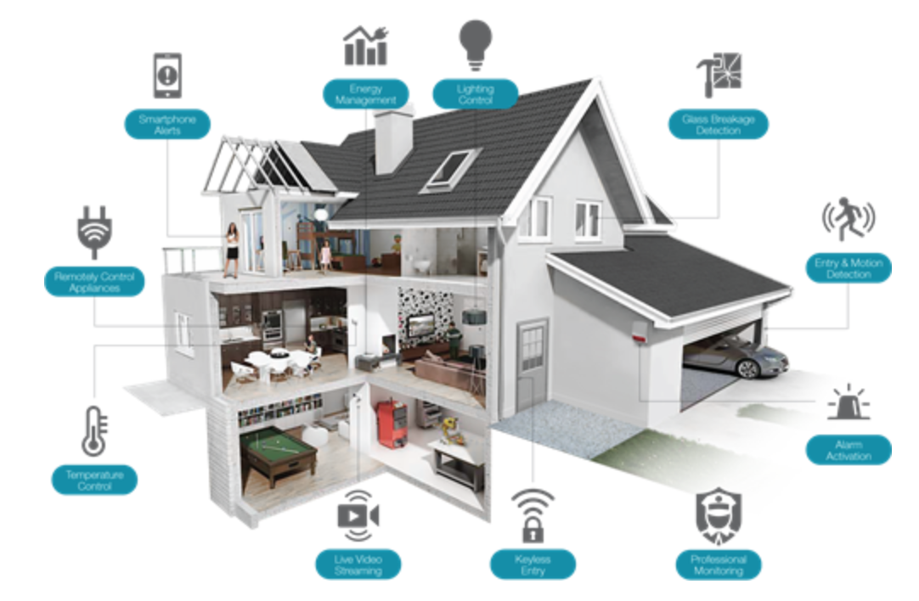
Internet stvari (ang. internet of things ali s kratico IoT)
Te naprave niso samo računalniki in druge komunikacijske naprave, temveč so lahko aparati bele tehnike, različni vsadki in biočipi, senzorji v napravah, oblačilih, prevoznih sredstvih itd.
Pametni dom (ang. smart home) je uporaba tehnologije in senzorjev za nadzor osvetljevanja, ogrevanja, ohlajanja in zaklepanja bivalnih prostorov (npr. hiše ali stanovanja) ter za upravljanje multimedijskih naprav in naprav bele tehnike.

Slide 7
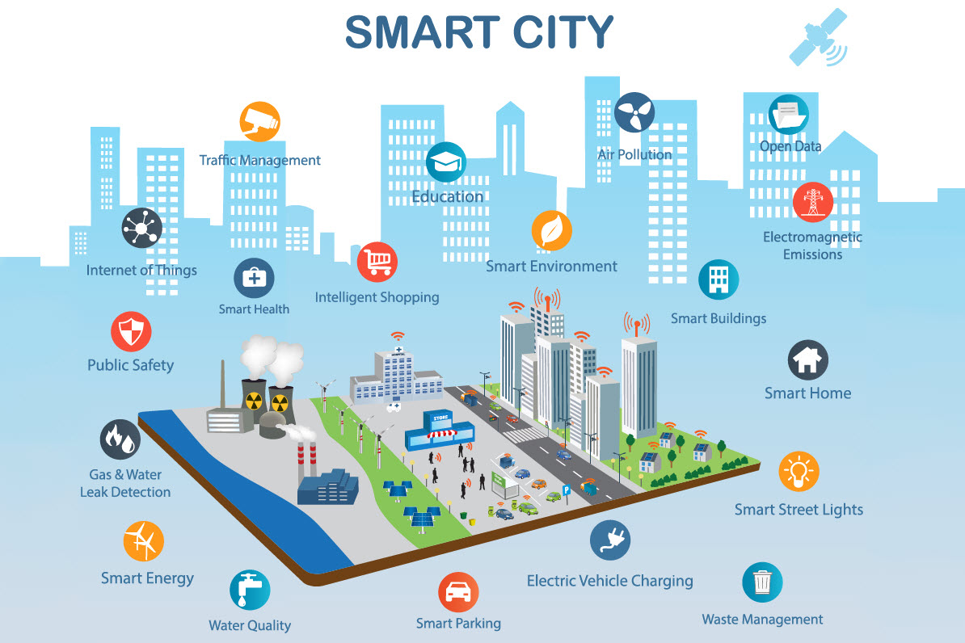
Pametno mesto (ang. smart city, intelligent city) je uporaba tehnologije, ki prebivalcem mesta olajša oziroma obogati življenje.
Inteligenca mest se skriva v digitalnih komunikacijskih omrežjih (živčevje), pametne naprave, ki so vgrajene povsod (možgani), senzorji (čutila) in programska oprema (znanje in kognitivne sposobnosti). – prednosti: nadzor prometa, ogrevanja, parkiranja itd.

Slide 8
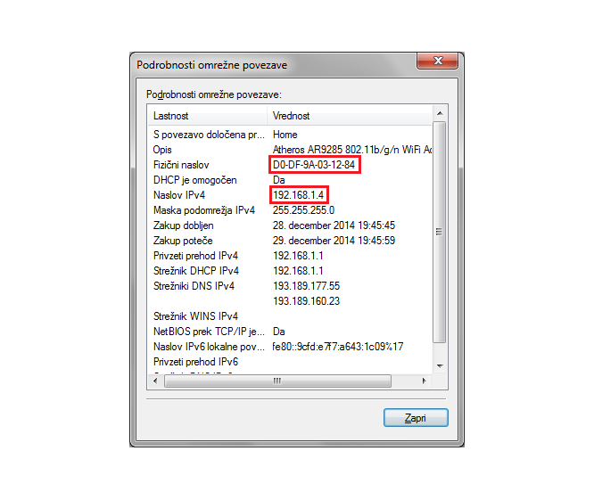
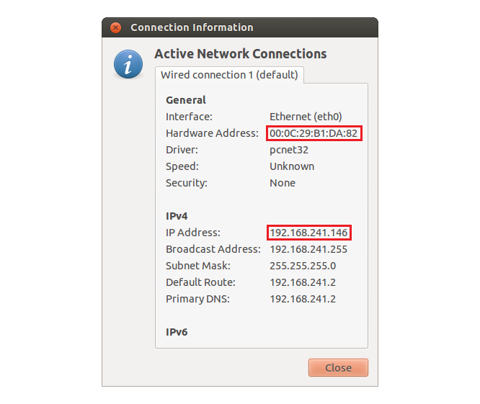
Podatki o naslovu posamezne naprave
Prehod (ang. gateway) je IP naslov usmerjevalnika, preko katerega je naše omrežje priključeno na internet.
DHCP (ang. Dynamic Host Configuration Protocol) je protokol za pridobivanje IP naslova.
Vsaki napravi lahko ročno vpišemo IP naslov ali pa ga avtomatično pridobi od DHCP strežnika (ali usmerjevalnika) v omrežju.
Maska podomrežja določa velikost (naslovnega prostora) našega lokalnega omrežja.
Tako 255.255.255.0 pomeni, da imajo naprave lahko IP naslove
od: 192.168.1.0 do 192.168.1.255 – to je 256 računalnikov v enem omrežju.

Slide 9
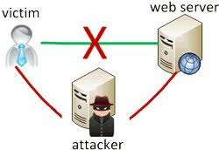
Varnostni vidik in ponarejanje naslovov
MAC naslov – prepričamo lahko operacijski sistem, da priredi napravi naslov, ki smo ga sami določili.
Nepridiprav lahko ponarejanje tako MAC naslovov kot IP naslovov zlorabi tako, da se neka naprava v omrežju predstavlja z naslovom neke druge naprave in tako dobiva podatke, ki jih ne bi smela.
Ponarejanje IP naslovov lahko uporabi tudi za preusmerjanje paketov podatkov na katerikoli IP naslov na internetu in s tem povzroči preobremenitev naprave.
Primer: prisluškuje prometu med napravama A in B

Slide 10
Povzetek
DHCP
IPv4 naslov
IPv6 naslov
MAC naslov
Maska podomrežja
Prehod
Reši naloge v učbeniku na strani 344!
Viri:
Slika 1 - pametni dom - https://medium.com/@joshdotai/smart-homes-will-change-our-way-of-life-573399678b29, 2. 12. 2018
Slika 2 - pametno mesto - https://www.axis.com/blog/secure-insights/what-smart-city/smart-cities-infrastructure-iot-wide/, 2. 12. 2018

